Slide 1
Linux高级程序设计（第二版）
人民邮电出版社 出版
杨宗德 编著
2009年9月

Slide 2
第8章 进程间通信－管道和信号
1
进程间通信－PIPE
2
进程间通信―FIFO
3
信号中断处理

Slide 3
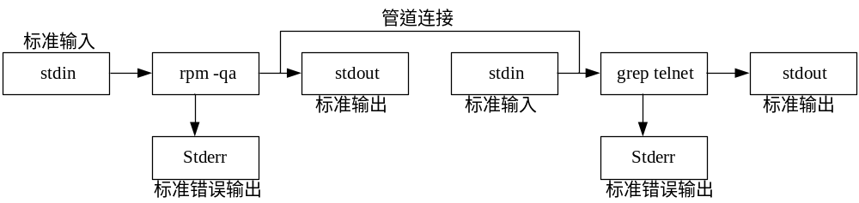
管道示例

Slide 4
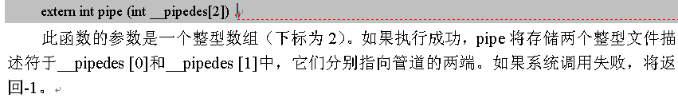

创建无名管道

Slide 5
文件描述符重定向
（1）cat<test01
（2）cat>test02<test01
（3）cat>test02 2>error <test01
（4）cat>test02 1&2 <test01
（5）cat 1&2 1>test02<test01

Slide 6
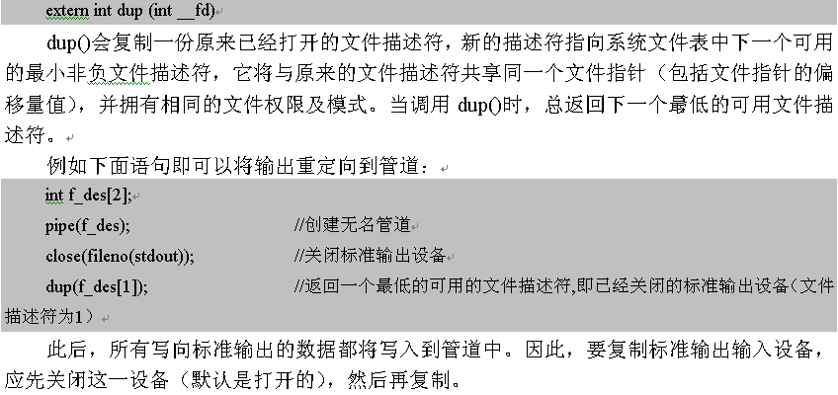

dup() / dup2()

Slide 7
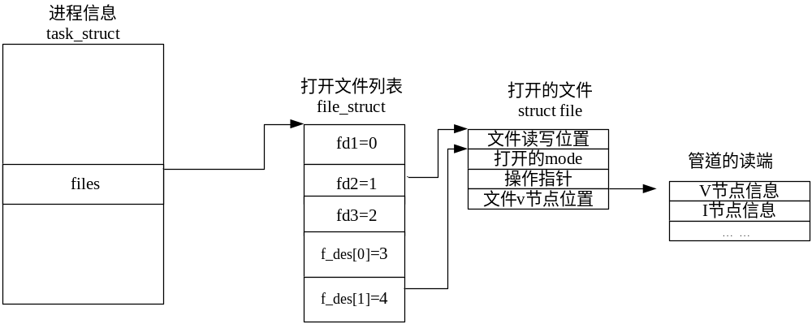
复制文件描述符

Slide 8
实现who|sort
即使用无名管道将执行who命令的进程与执行sort命令的进程联系在一起，将当前系统用户信息按排序方法输出。
过程及示例代码见教材。

Slide 9
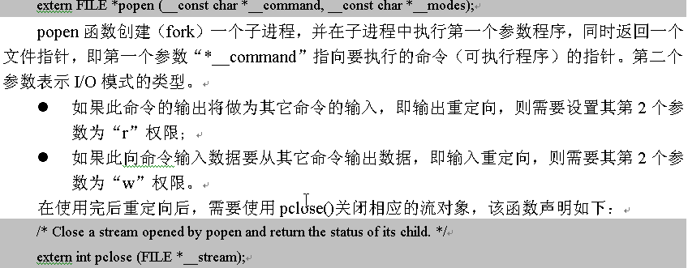
流重定向

Slide 10
第8章 进程间通信－管道和信号
1
进程间通信－PIPE
2
进程间通信―FIFO
3
信号中断处理

Slide 11
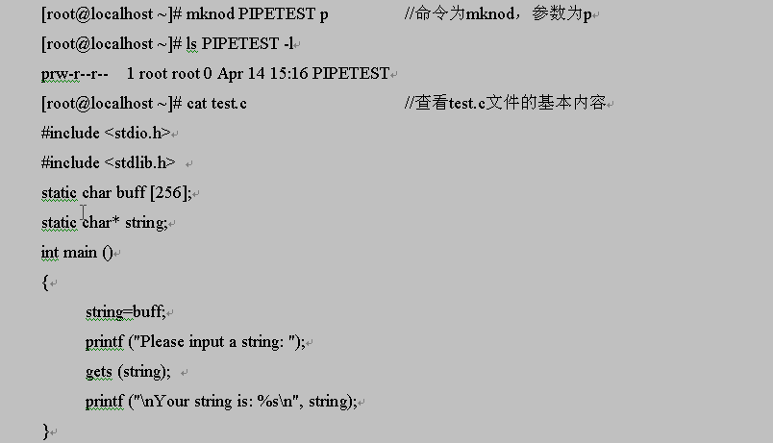
FIFO应用示例

Slide 12
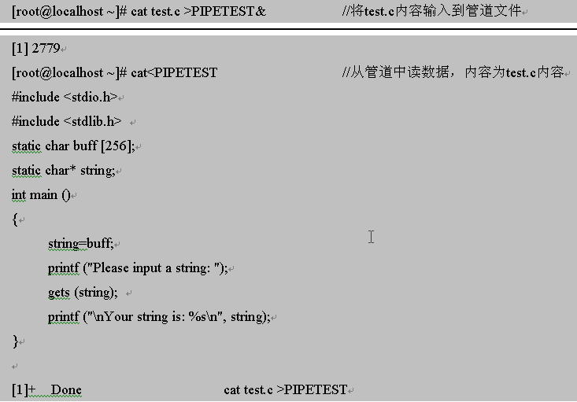
管道示例

Slide 13
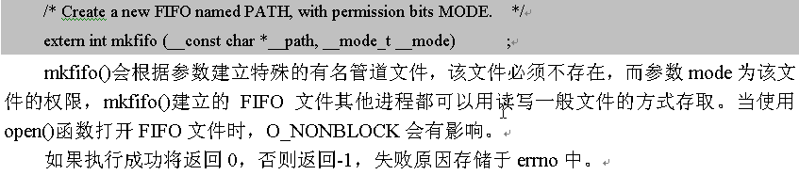
创建FIFO

Slide 14
应用示例
亲缘关系进程使用有名管道通信应用实例
  见教材。
非亲缘关系进程使用有名管道通信应用实例
  见教材。

Slide 15
管道基本特点总结
两类型管道具有以下特点：
（1）管道是特殊类型的文件，在满足先入先出的原则条件下可以进行读写，但不能定位读写位置。
（2）管道是单向的，要实现双向，需要两个管道。无名管道只能实现亲缘关系进程间通信（即无名管道的两个文件描述符可以被两者都访问到），而有名管道以磁盘文件的方式存在，可以实现本机任意两进程间通信。
（3）无名管道阻塞问题。无名管道无须显式打开，创建时直接返回文件描述符，而在读写时需要确实对方的存在，否则将退出。即如果当前进程向无名管道的写数据时，必须确定其别一端为某个进程（这个进程可以是当前进程）拥有，即有一个（或多个）进程的文件描述符表中至少有一个成员指向管道的另一端（显然，能够读写管道当前端，则本端在当前进程中是可以访问的）。如果写入无名管道的数据超过其最大值，写操作将阻塞，如果管道中没有数据，读操作将阻塞，如果管道发现另一端断开（另一端文件描述符关闭），将自动退出。
（4）有名管道阻塞问题。有名管道在打开时需要确实对方的存在，否则将阻塞。即以读方式打开某管道，该操作得以继续执行的条件是：在此之前，已经有一个进程以写的方式打开此管道，否则阻塞，直到条件满足，因此有名管道将阻塞在打开位置。也可以以读写（O＿RDWR）方式打开有名管道，进程能够继续执行（不阻塞），只是这样操作没有什么意思，即当前进程读，当前进程写。

Slide 16
第8章 进程间通信－管道和信号
1
进程间通信－PIPE
2
进程间通信―FIFO
3
信号中断处理

Slide 17
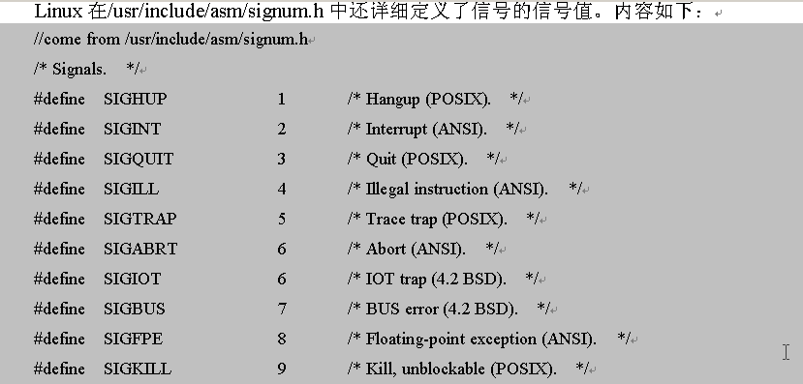
Linux常见信号与处理

Slide 18
信号的处理流程
（1）信号被某个进程产生，并设置此信号传递的对象（一般为对应进程的pid），然后传递给操作系统；
（2）操作系统根据接收进程的设置（是否阻塞）而选择性的发送给接收者，如果接收者阻塞该信号（且该信号是可以阻塞的），操作系统将暂时保留该信号，而不传递，直到该进程解除对此信号的阻塞（如果对应进程已经退出，则丢弃此信号）；如果对应进程没有阻塞，操作系统将传递此信号；
（3）目的进程接收到此信号后，将根据当前进程对此信号设置的预处理方式，暂时终止当前代码的执行，保护上下文（主要包括临时寄存器数据、当前程序位置以及当前CPU的状态）、转而执行中断服务程序，执行完成后再恢复到被中断的位置。当然，对于可抢占式内核，在中断返回时还将引发新的调度。

Slide 19
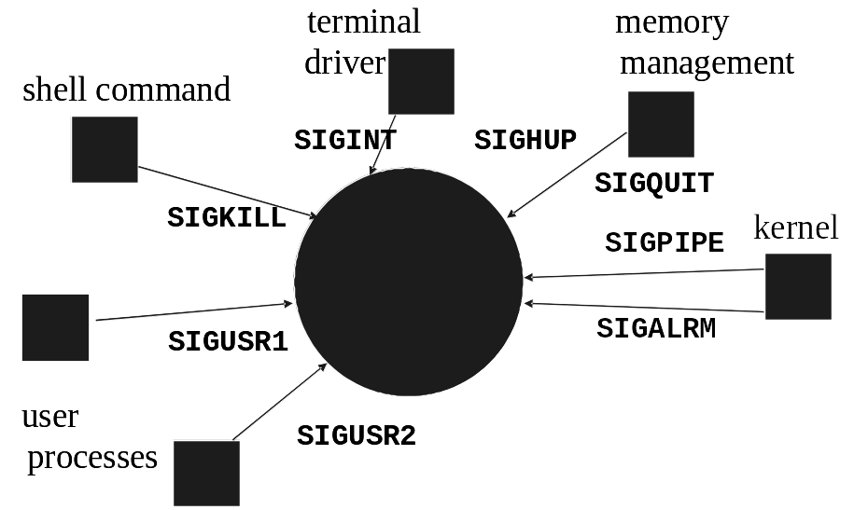
可能的信号来源

Slide 20
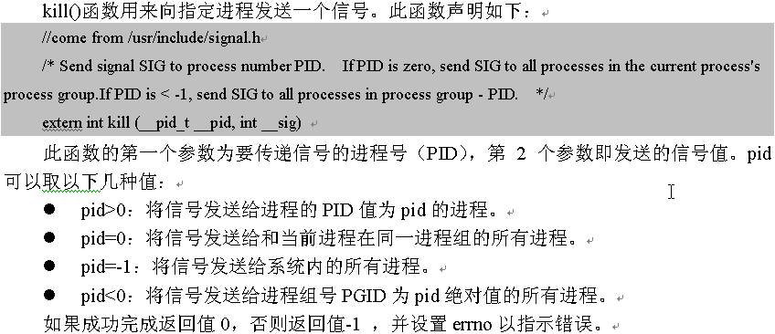
kill产生一个信号

Slide 21
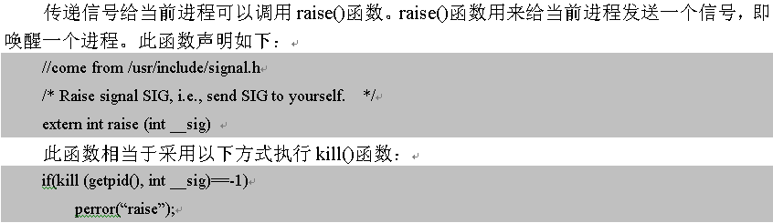
raise自举一个信号

Slide 22
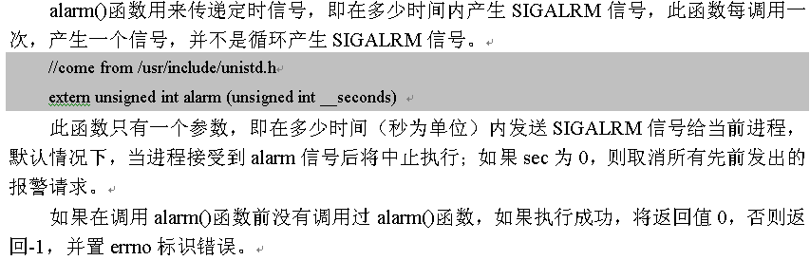
alarm()定时

Slide 23
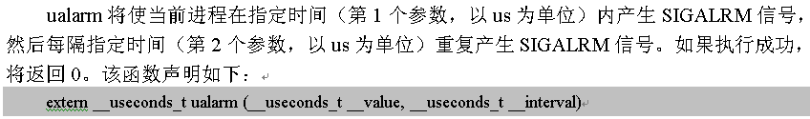
ualarm定时

Slide 24
信号处理与signal安装信号
信号处理办法
  （1）忽略此信号。大多数信号都可使用这种方式进行处理，但有两种信号不能被忽略，SIGKILL和SIGSTOP。这两种信号不能被忽略的原因是：它们向超级用户提供一种使进程终止或停止的可靠方法。
  （2）捕捉信号。通知内核在某种信号发生时调用一个用户函数。在用户函数中，可执行用户希望对这种事件进行的处理，这需要安装此信号。例如捕捉到SIGCHLD信号，则表示子进程已经终止，所以此信号的捕捉函数可以调用waitpid()以取得该子进程的进程PID以及它的终止状态和资源。
  （3）执行系统默认操作。Linux系统对任何一个信号都规定了一个默认的操作。

Slide 25
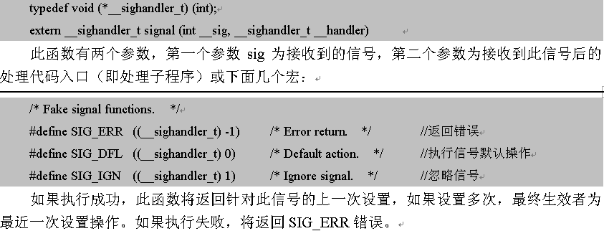
signal安装信号

Slide 26
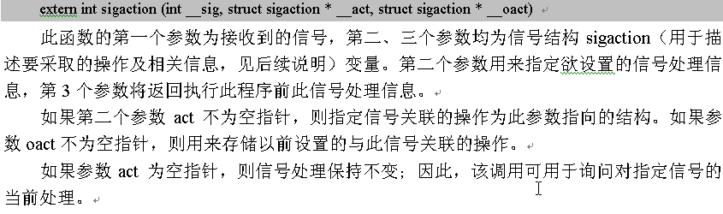
sigaction安装信号

Slide 27
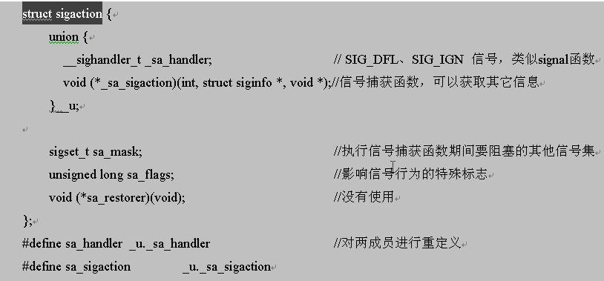
struct sigaction

Slide 28
信号集与屏蔽信号
中断是可以被屏蔽（阻塞）的（部分硬件中断是必须立即处理的，例如复位中断），因此，Linux的信号是可以屏蔽，即阻塞信号。但这与前面提到的忽略是有区别的。
信号忽略：系统仍然传递该信号，只是相应进程对该信号不作任何处理而已。
信号阻塞：系统不传递该信号，显示该进程无法接收到该信号直到进程屏蔽的信号集发生改变。

Slide 29
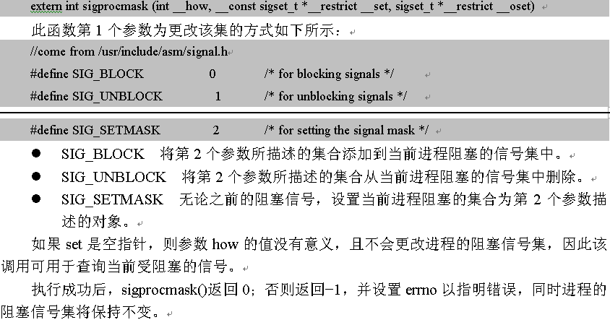
sigprocmask设置进程阻塞的信号集

Slide 30
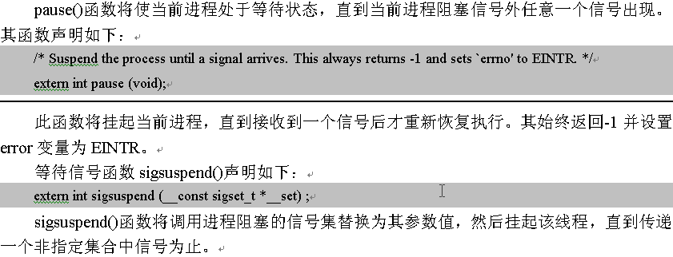
等待信号

Slide 31
信号应用示例 -基本功能
创建了两个进程：
  父亲进程执行文件拷贝操作（为验证此程序，请选择大小在M级以上文件），如果接收到SIGUSR1信号，将打印出当前的拷贝进度，因此，父亲进程需要安装SIGUSR1信号；
  子进程每隔一个固定时间（其时间由ularm函数产生SIGALRM信号来决定）向父亲进程发送SIGUSR1信号。因此，子进程需要安装SIGALRM信号。
代码见教材。

